Slide 1
聚类方法（Clustering）
张少宏
广州大学计算机学院

Slide 2
内容
1. 聚类方法原理介绍
  1.1 什么是聚类
  1.2 为什么聚类
  1.3 聚类问题特征
  1.4 主要聚类算法的分类
  1.5 聚类方法的不稳定性
2. 案例分析
  心肌细胞数据聚类（层次聚类，Kmeans）
  中国男足近几年到底在亚洲处于几流水平？（ Kmeans）
  某移动公司客户细分模型 （ Kmeans ，使用SPSS）

Slide 3
1. 聚类方法原理介绍
1.1 什么是聚类
1.2 为什么聚类
1.3 聚类问题特征
1.4 主要聚类算法的分类
1.5 聚类方法的不稳定性

Slide 4
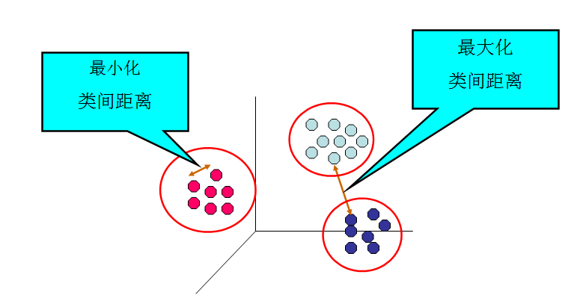
1.1 什么是聚类
聚类（Clustering）就是在没有指导信息下将数据分组成为多个类（Cluster，一般也译为簇）。
  最大特点：没有指导信息（无监督学习）
  最大化类内相似度，最小化类间相似度 或者
  最大化类间距离，最小化类内距离。

Slide 5
分类和聚类的区别
分类：有指导信息（训练集）
  相关生活例子：教小孩认车牌
聚类：没有指导信息
  相关生活例子：课程设计组队

Slide 6
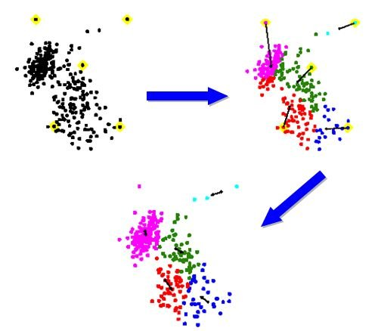
聚类分析举例 1
“物以类聚，人以群分”

Slide 7
聚类分析举例 2
谁经常光顾商店，谁买什么东西，买多少？
  按会员卡记录的光临次数、光临时间、性别、年龄、职业、购物种类、金额等变量分类
  这样商店可以….
    识别不同顾客群的购买模式（如喜欢一大早来买酸奶和鲜肉，习惯周末时一次性大采购）
    刻画不同的客户群的特征
    指定不同的促销计划
一般没有事先设定的客户群性质类别
  这正是聚类分析的目的所在

Slide 8
聚类分析举例 3
原标题：Kmeans聚类算法应用实例：中国男足近几年到底在亚洲处于几流水平？
  http://www.cnblogs.com/leoo2sk/archive/2010/09/20/k-means.html
假设以世界杯和亚洲杯成绩作为特征，以Kmeans算法聚类，类数为3。结果收敛如下：
（1）日本，韩国，伊朗，沙特
（2）乌兹别克斯坦，巴林，朝鲜
（3）中国，伊拉克，卡塔尔，阿联酋，泰国，越南，阿曼，印尼
能回答中国男足和哪些国家水平比较接近。不能回答在亚洲处于几流水平。

Slide 9
聚类的应用领域
经济领域：
  帮助市场分析人员从客户数据库中发现不同的客户群
  谁喜欢打国际长途，在什么时间，打到那里？
  对住宅区进行聚类，确定自动提款机ATM的安放位置
  企业信用等级分类
  ……
生物医学领域
  推导植物和动物的分类；
  对基因分类，获得对种群的认识
  癌症病人基因表达数据分析

Slide 10
有贡献的研究领域
数据挖掘
  聚类可伸缩性、各种各种复杂形状类的识别，高维聚类等
统计学
  主要集中在基于距离的聚类分析
机器学习
  无指导学习（聚类不依赖预先定义的类，不等同于分类）
空间数据技术
生物学
市场营销学

Slide 11
1.2 为什么需要聚类
现实生活中数据太多，但是获得数据中的模式知识太少，不可能都靠人鉴别。
  股票交易分析
  网页文件聚类分析
  社交网络团体检测（community detection in social network）
  ……
有些数据中的分类模糊
  用户分类分析：每一个类别里面的人消费方式都不一样，需要针对不同的人群，制定不同的关系管理方式，以提高客户对公司商业活动的相应率。
  用户习惯分析：没有明确定义习惯的方法

Slide 12
聚类分析在人工智能方法各阶段的作用
表征 – 计算 – 衡量
  在表征阶段，聚类常用于过滤数据点和特征选择；
  在计算阶段，聚类是重要应用技术；
  在衡量阶段，聚类常用于在大量数据中提取参考模式。

Slide 13
1.3 聚类问题特征
聚类分析中“类”的特征——无监督学习
  聚类所说的类不是事先给定的，而是根据数据的相似性和距离来划分
  聚类的数目和结构可能都没有事先假定
聚类的主观性
部分指导的聚类分析
  提供部分指导信息（约束聚类）
数据变量类型和距离定义

Slide 14
聚类的主观性
聚类方法的目的是寻找数据中：
  潜在的自然分组结构
  感兴趣的关系
聚类的主观性
  不同情况下对自然分组结构有着不同理解

Slide 15
聚类的主观性
什么是自然分组结构Natural grouping ?
我们看看以下的例子：
有16张牌
如何将他们分为
一组一组的牌呢？
A
K
Q
J

Slide 16
聚类的主观性
分成四组
每组里花色相同
组与组之间花色相异
A
K
Q
J
花色相同的牌为一副

Slide 17
聚类的主观性
分成四组
符号相同的牌为一组
A
K
Q
J
符号相同的的牌

Slide 18
聚类的主观性
分成两组
颜色相同的牌为一组
A
K
Q
J
颜色相同的配对

Slide 19
聚类的主观性
这个例子告诉我们，分组的意义在于我们怎么定义并度量“相似性” Similarity
因此衍生出一系列度量相似性的算法
A
K
Q
J

Slide 20
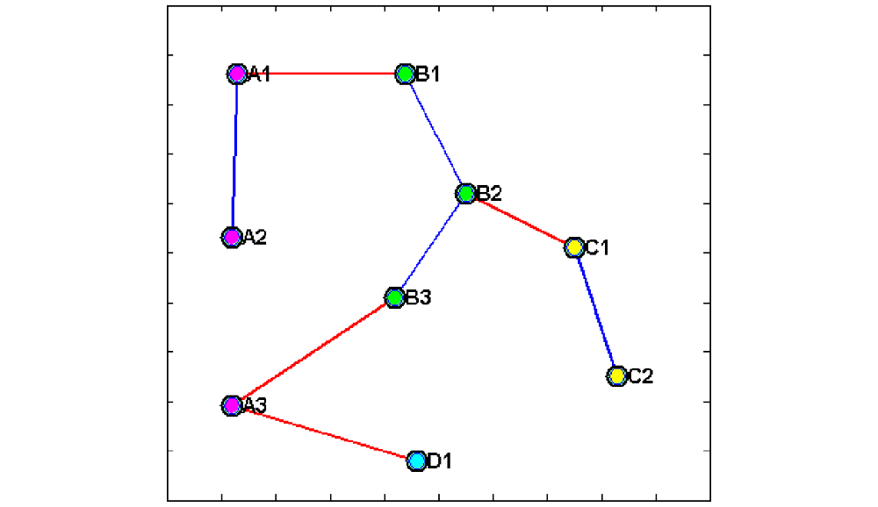


如何部分修正聚类的主观性？
约束聚类例子
ML(A1, A2): 数据点 A1, A2 必须在同一个类.
CL(B3, A3): 数据点 B3, A3 必须在不同的两个类.

Slide 21
数据变量类型
变量按测量尺度（Measurement Level）分类
  名义尺度变量（Nominal）
    类别变量，不可加减也不可比大小，如性别、职业等
  有序尺度变量（Ordinal）
    等级变量，不可加减，但可比较大小，如奖学金、名次等
  间隔尺度变量（Interval）
    区间变量，可以加减但不能比较倍数，如年份、经纬度等
  比率尺度变量（Ratio）
    定比变量，可以加减也可以比较倍数，如身高、体重等
扩展阅读https://en.wikipedia.org/wiki/Level_of_measurement

Slide 22
数据变量类型
按照数据结构分：
  结构化数据：即行数据，存储在数据库里，可以用二维表结构来逻辑表达实现的数据
    例子：学生档案数据
  非结构数据：不方便用数据库二维逻辑表来表现的数据
    例子：图象、声音、超媒体、基于网络的变量等信息

Slide 23
混杂变量类型的数据如何聚类？
当对象是同时被各种类型的变量描述时，怎样描述对象之间的相异度呢？
  学生数据：【性别，身高，奖学金等级】
传统办法：把所有变量一起处理，将不同类型的变量组合在单个相异矩阵中，把所有有意义的变量转换到【0，1】的区间上再聚类分析。
  有什么问题？
新方法1：独热编码（One-Hot Coding）
新方法2：将不同类别变量数据分别聚类再合并
  聚类融合 （Cluster Ensembles）

Slide 24
独热编码
直接将类别数据映射到同一维数据的不合理之处：数值不好解释
  例如将男女映射到为0和1，在类别数据中男女是没有大小关系的，但是数值数据0和1是有大小关系。
独热编码
  将分类数据中每个枚举值映射为一维
例子：A 男， B 女 映射为
当枚举值多时也是个问题。
 | 男 | 女
A | 1 | 0
B | 0 | 1

Slide 25
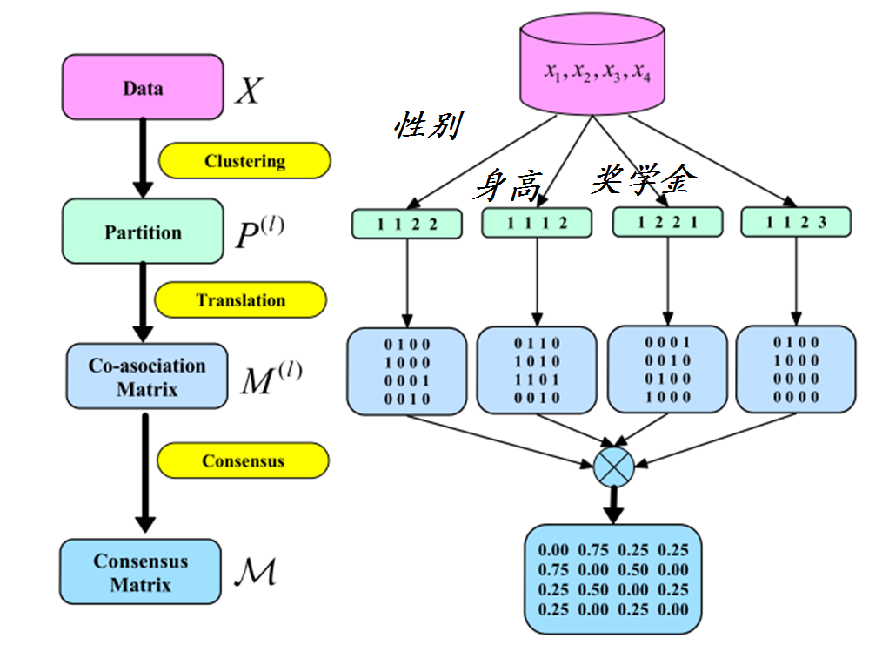
聚类融合，再对一致矩阵进行聚类处理
类别向量
相关矩阵
一致矩阵

Slide 26
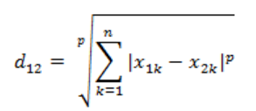
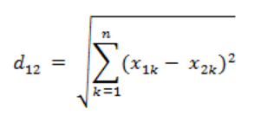
距离/相似性 定义
最常用的数值型数据相似性Similarity 的度量
明考夫斯基距离（适用于数值型数据）
  p=2时 欧式距离

Slide 27
常用的距离
1.欧氏距离
2.曼哈顿距离
3.切比雪夫距离
4.明可夫斯基距离
5.标准化欧氏距离
6.马氏距离
7.夹角余弦
8.汉明距离
9.杰卡德距离& 杰卡德相似系数
10.相关系数& 相关距离
11.信息熵
扩展阅读： http://user.qzone.qq.com/1954428598/blog/1447044521

Slide 28
1.4 主要聚类算法的分类
层次的方法（hierarchical method）
划分方法（partitioning method）
  Kmeans (J. MacQueen, 1956. 被引用11748 次）
基于密度的方法（density-based method）
基于模型的方法（model-based method）
……

Slide 29
层次的方法（也称系统聚类法）（hierarchical method）
定义：对给定的数据进行层次的分解：
分类：
凝聚的（agglomerative）方法（自底向上）
思想：一开始将每个对象作为单独的一组，然后根据同类相近，异类相异的原则，合并对象，直到所有的组合并成一个，或达到一个终止条件为止。
分裂的方法（divisive）（自顶向下）
思想：一开始将所有的对象置于一类，在迭代的每一步中，一个类不断地分为更小的类，直到每个对象在单独的一个类中，或达到一个终止条件。

Slide 30
层次聚类方法（hierarchical method）
特点：
  类的个数不需事先定好
  需确定距离矩阵
  运算量大，适用于处理小样本数据

Slide 31
广泛采用的类间距离：
最小距离法（single linkage method）

Slide 32
广泛采用的类间距离：
最大距离法（complete linkage method）
  极大值很可能被异常离群点（Outliers）扭曲，删除这些值之后再聚类

Slide 33
广泛采用的类间距离：
类平均距离法（average linkage method）类间所有样本点的平均距离
  该法利用了所有样本的信息，被认为是较好的系统聚类法

Slide 34
广泛采用的类间距离：
重心法（centroid hierarchical method）
  类的重心之间的距离
  对异常值不敏感，结果更稳定

Slide 35
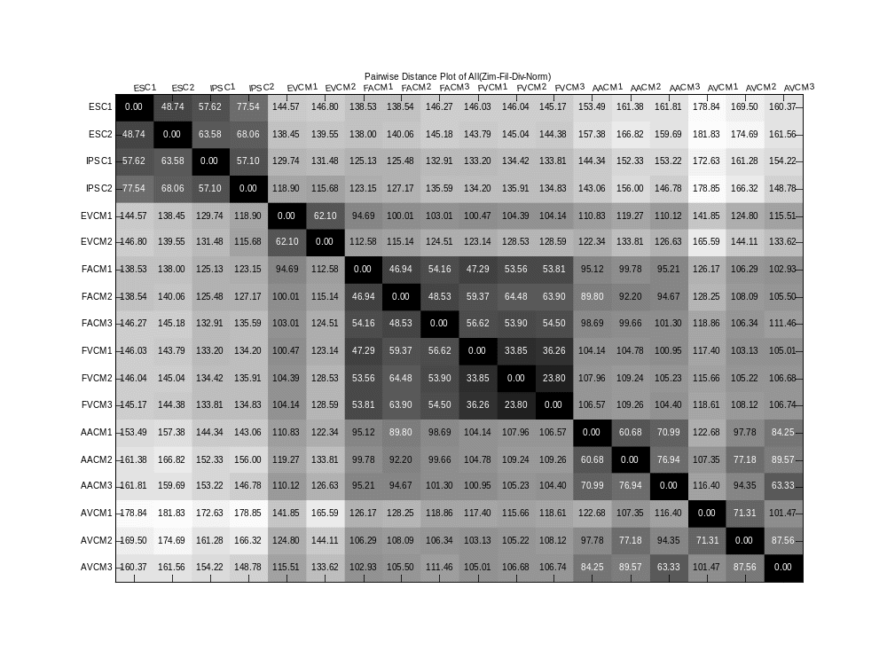
比对相似度(pairwise similarity)

Slide 36
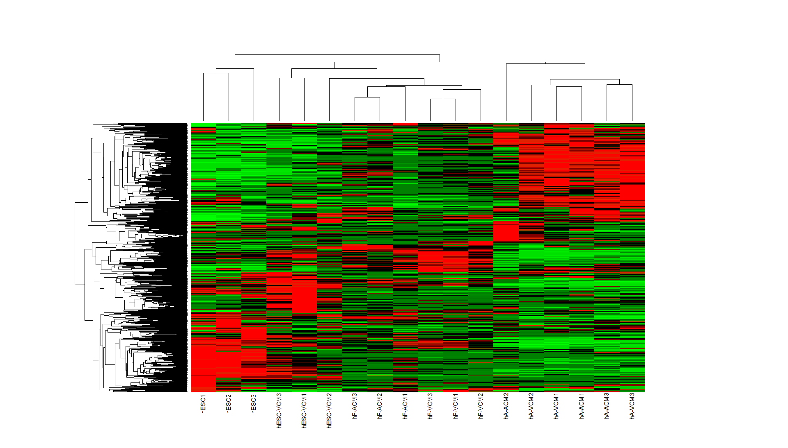
层次聚类例子（类平均距离法）
在两个维度上分别进行层次聚类

Slide 37
层次聚类方法缺陷：
一旦一个步骤（合并或分裂）完成，就不能被撤销或修正，因此产生了改进的层次聚类方法，如BRICH,BURE,ROCK,Chameleon。

Slide 38
划分方法（Partitioning method）
较流行的方法有:
  动态聚类法（也称逐步聚类法），如k－均值算法、k－中心点算法
思想：
  随机选择k个对象，每个对象初始地代表一个类的平均值或中心，对剩余每个对象，根据其到类中心的距离，被划分到最近的类；然后重新计算每个类的平均值。不断重复这个过程，直到所有的样本都不能再分配为止。（下页详细图解）
Kmeans （ k－均值算法）
  Since 1967

Slide 39
Kmeans算法
算法步骤：
  （1）适当选择c个类的初始中心；
  （2）在第k次迭代中，对任意一个样本，求其到c个中心的距离，将该样本归到距离最短的中心所在的类；
  （3）利用均值等方法更新该类的中心值；
  （4）对于所有的c个聚类中心，如果利用（2）（3）的迭代法更新后，值保持不变，则迭代结束，否则继续迭代。

Slide 40

Kmeans算法
该算法的最大优势在于简洁和快速。算法的关键在于初始中心的选择和距离公式。最常用是欧式距离：
例：(1, 2)和(2, 1)的欧式距离
sqrt(|1-2|^2+|2-1|^2)=1.414
利用数据点计算新的聚类中心公式：
设一个类只有两个(1, 2)和(2, 1)，
新聚类中心( (1+2)/2, (2+1)/2 )

Slide 41
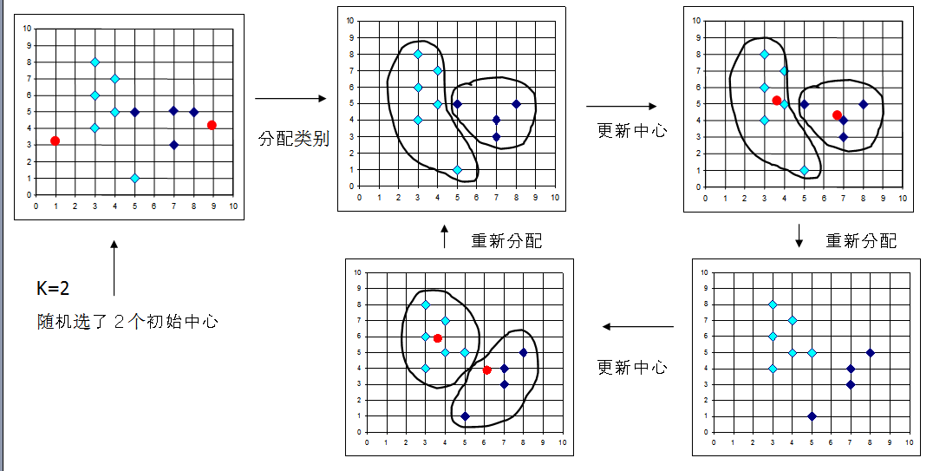
K-Means 聚类例子
红点为中心，其他点为数据，圈为一个聚类

Slide 42
课堂作业
将右表的数据点进行Kmeans聚类
使用A1，B1，C1作为初始的聚类中心
以欧氏距离作为距离函数
求Kmeans算法收敛后的三个聚类
要求算出每次迭代的数据划分和新中心的数据
数据点 | (x,y)
A1 | (2,10)
A2 | (2,5)
A3 | (8,4)
B1 | (5,8)
B2 | (7,5)
B3 | (6,4)
C1 | (1,2)
C2 | (4,9)

Slide 43
作业格式 （填写，迭代直到收敛）
迭代 序号 | 中心 | A1 | A2 | A3 | B1 | B2 | B3 | C1 | C2
1 | (2,10) (5,8) (1,2) | 1 |  |  | 2 |  |  | 3
2
….

Slide 44
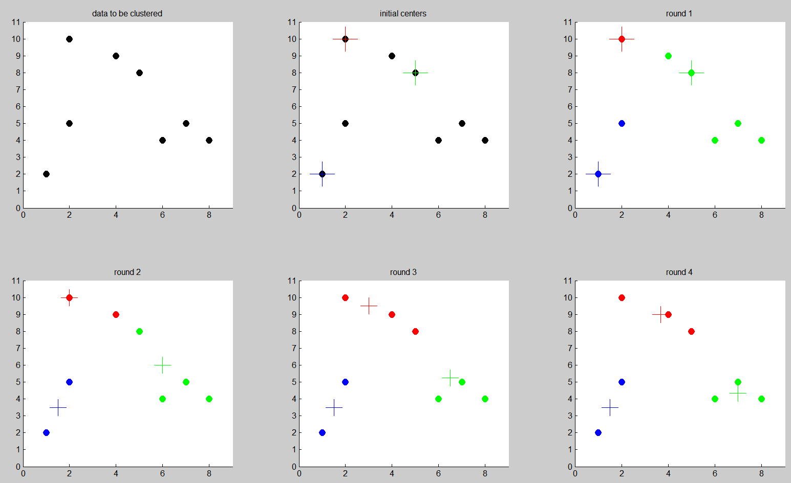
参考：每次迭代的中心和分布

Slide 45
划分方法（Partitioning method）
特点：
  类的数目 Ｋ事先定好
  创建一个初始划分，再采用迭代的重定位技术
  不必确定距离矩阵
  比层次聚类法运算量要小，适用于处理庞大的样本数据
  适用于发现球状类

Slide 46
划分方法（Partitioning method）
缺陷：
  不同的初始值，结果可能不同
  有些k均值算法的结果与数据输入顺序有关，如在线k均值算法
  一般用贪心算法来寻找最优解，容易陷入局部极小值

Slide 47
Kmeans方法的局限性
Kmeans在数据有着不同特征时存在问题：
  各类数据点数目差距太大
  不同密度
  非球型分布
  其他元素（存在离群点， …… ）

Slide 48


不同类数据点数目差距太大
Original Points
K-means (3 Clusters)

Slide 49


不同密度
Original Points
K-means (3 Clusters)

Slide 50


非球型分布 Non-globular Shapes
Original Points
K-means (2 Clusters)

Slide 51
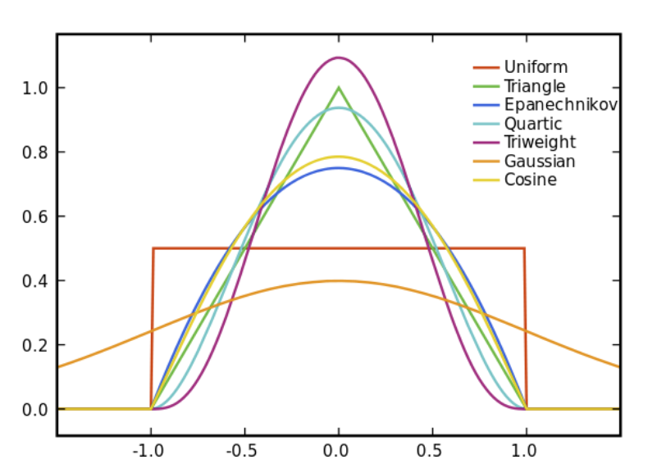
扩展：从聚类到概率密度检测
技术 | 说明 | 几何形状
Kmeans | 高斯模型中各维独立且标准差为1 | （超）球体
Gaussian Model GM，高斯模型 | 不同维度存在协方差 | （超）椭圆体
Gaussian Mixture Model GMM，高斯混合模型 | 各类服从参数不同的（高斯）分布，多个高斯模型叠加而成
SpectralClustering SC 谱聚类 | 利用数据之间的核函数聚类进行聚类
Kernel Density Estimation KDE，分类核密度估计 | 用某一类核函数去估计
Multiple kernel Learning MKL，分类多核学习 | 用不同核函数叠加去估计不同类

Slide 52
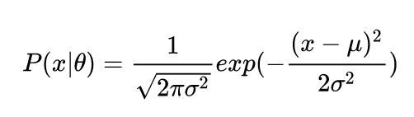
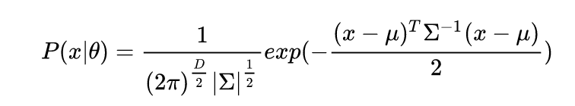

高斯模型
单高斯模型GM
  一维（Univariate）概率密度
  多维（Multivariate）概率密度
    D维数，Σ协方差矩阵
高斯混合模型GMM
  GMM可看作是由 K 个单高斯模型组合而成的模型
  Ref: https://zhuanlan.zhihu.com/p/30483076

Slide 53
EM 算法
迭代用于含有隐变量（Hidden variable）的概率模型参数的最大似然估计
  E-step：求期望；求公式中的P(x|θ), 如Kmeans求所有点分配到的cluster编号；
  M-step：求极大，计算新一轮迭代的模型参数，如求公式中的参数μ和σ。如Kmeans中求各luster中心。
Ref: https://zhuanlan.zhihu.com/p/30483076

Slide 54
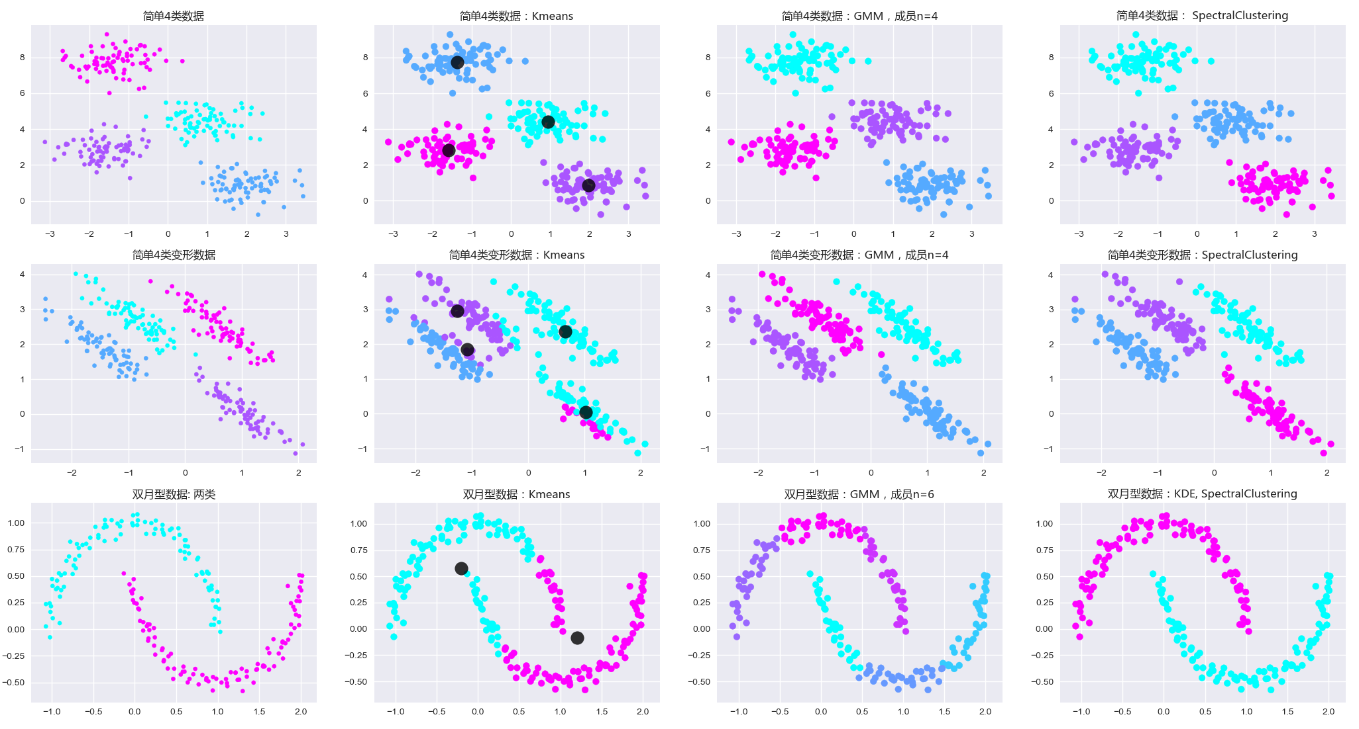
对左列三个数据，用Kmeans，GMM，SC分别聚类

Slide 55
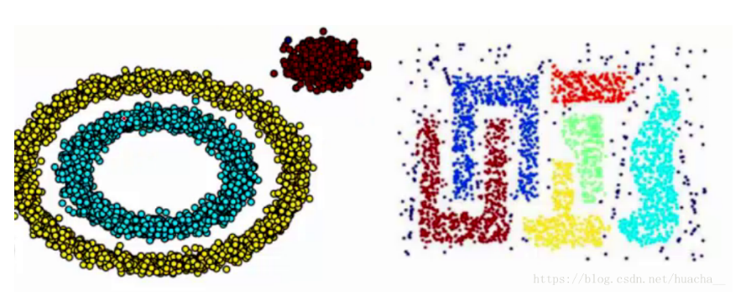
基于密度的方法 （density-based method）
主要有DBSCAN，OPTICS法
思想：
  只要临近区域的密度超过一定的阀值，就继续聚类
特点：
  可以过滤噪声和孤立点outlier，发现任意形状的类

Slide 56
基于模型的方法
（model-based method）
为每个类假定一个模型，寻找数据对给定模型的最佳拟合。
深入内容可以参考《DataMing Concepts and Techniques》即《数据挖掘概念与技术》Jiawei Han Micheline Kamber机械工业出版社

Slide 57
聚类方法的不稳定性
受所选择变量的影响
  如果去掉或者增加一些变量,结果会很不同.因此，聚类之前一定要明确目标，选择有意义的变量。
  变量之间的相关性也会影响聚类结果，因此可以先用主成分或因子分析法把众多变量压缩为若干个相互独立的并包含大部分信息的指标，然后再进行聚类。

Slide 58
聚类方法的不稳定性
输入参数凭主观导致难以控制聚类的质量
  很多聚类算法要求输入一定的参数，如希望产生的类的数目，使得聚类的质量难以控制，尤其是对于高维的，没有先验信息的庞大数据。
  首先要明确聚类的目的，就是要使各个类之间的距离尽可能远，类中的距离尽可能近，聚类算法可以根据研究目的确定类的数目，但聚类的结果要有令人信服的解释。
  在实际操作中，更多的是凭经验来确定类的数目，测试不同类数的聚类效果，直到选择较理想的分类。

Slide 59
聚类方法的不稳定性
算法的选择没有绝对
  当聚类结果被用作描述或探查工具时，可以对同样的数据尝试多种算法，以发现数据可能揭示的结果。

Slide 60
聚类方法的不稳定性
聚类分析中权重的确定
  当各指标重要性不同的时候，需要根据需要调整权重。如加权欧式距离等。

Slide 61
2. 案例演示
2.1 心肌细胞数据聚类
  18 个数据点，44000个基因 （特征）
2.2 Kmeans算法应用示例：中国男足近几年到底在亚洲处于几流水平？
  http://www.cnblogs.com/leoo2sk/archive/2010/09/20/k-means.html
  实际是看和哪些对手水平相近
2.3 Kmeans聚类分析案例——某移动公司客户细分模型 （SPSS）
  http://www.datasoldier.net/post/k-means.html

Slide 62
数据点比对距离(pairwise distance)

Slide 63
层次聚类例子
在两个维度上分别进行层次聚类

Slide 64
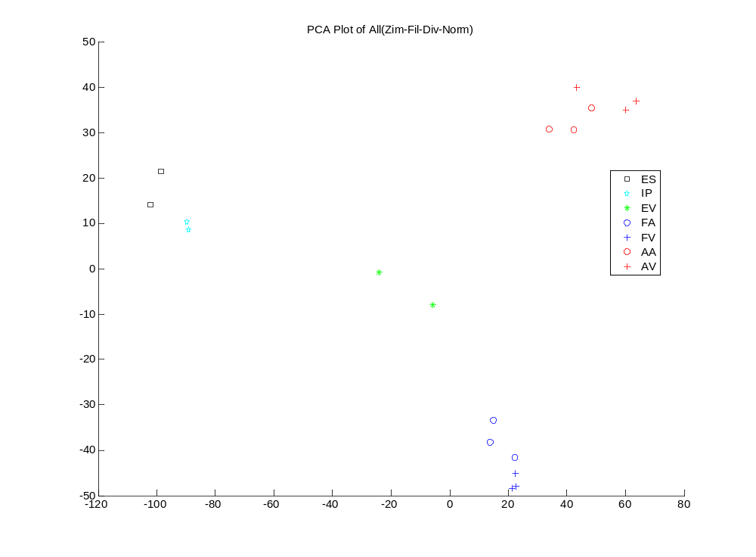
划分聚类 （ Kmeans， 类数 K=4）

Slide 65
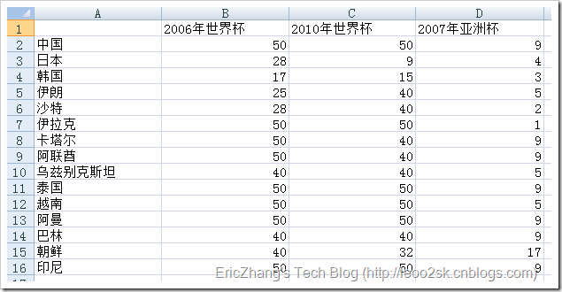
2.2 Kmeans应用实例：中国男足定位
数据：名次分数（06世界杯，10世界杯，07亚洲杯）

Slide 66
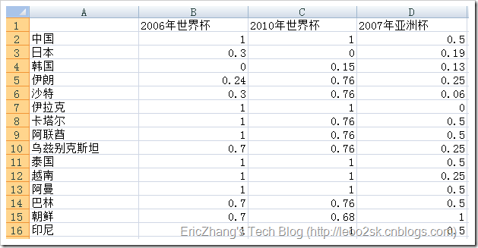
数据规格化：映射到 [0, 1] 区间

Slide 67
Kmeans运行过程参数
类数 K=3
抽取日本、巴林和泰国的值作为三个簇的种子，即初始化三个簇的中心为A：{0.3, 0, 0.19}，B：{0.7, 0.76, 0.5}和C：{1, 1, 0.5}。
以欧氏距离度量

Slide 68
运行结果
算法迭代三次收敛，结果为
  日本，韩国，伊朗，沙特
  乌兹别克斯坦，巴林，朝鲜
  中国，伊拉克，卡塔尔，阿联酋，泰国，越南，阿曼，印尼

Slide 69
聚类结果的其他发现
在亚洲一流队伍中，日本与沙特水平最接近，而伊朗则相距他们较远，这也和近几年伊朗没落的实际相符。
乌兹别克斯坦和巴林虽然没有打进近两届世界杯，不过凭借预算赛和亚洲杯上的出色表现占据B组一席之地，而朝鲜由于打入了2010世界杯决赛圈而有幸进入B组。
同样奇迹般夺得2007年亚洲杯的伊拉克却被分在三流，看来亚洲杯冠军的分量还不如打进世界杯决赛圈重。

Slide 70
2.3 Kmeans聚类分析案例——某移动公司客户细分模型 （SPSS）
http://www.datasoldier.net/post/k-means.html
数据来源
  《SPSS统计分析高级教程》telco.sav
  反映移动电话用户使用手机情况的数据集
  包含7个变量：用户编号、工作日上班时间电话时长、工作日下班时间电话时长、周末电话时长、国际电话时长、总通话时长、平均每次通话时长
现希望对移动用户细分，了解他们不同的手机消费习惯。根据研究调研及经验，认为移动用户应分为5个主要消费群体 （K=5）。
实现：使用SPSS软件

Slide 71
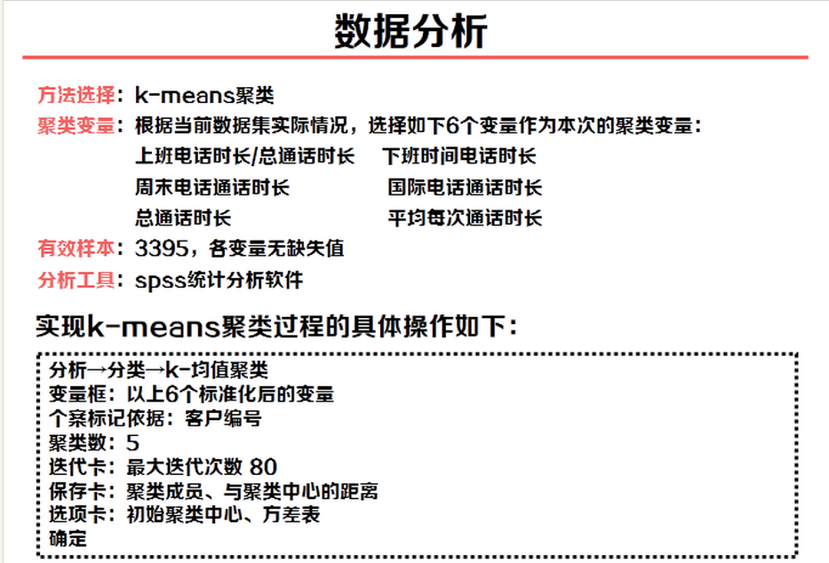

Slide 72
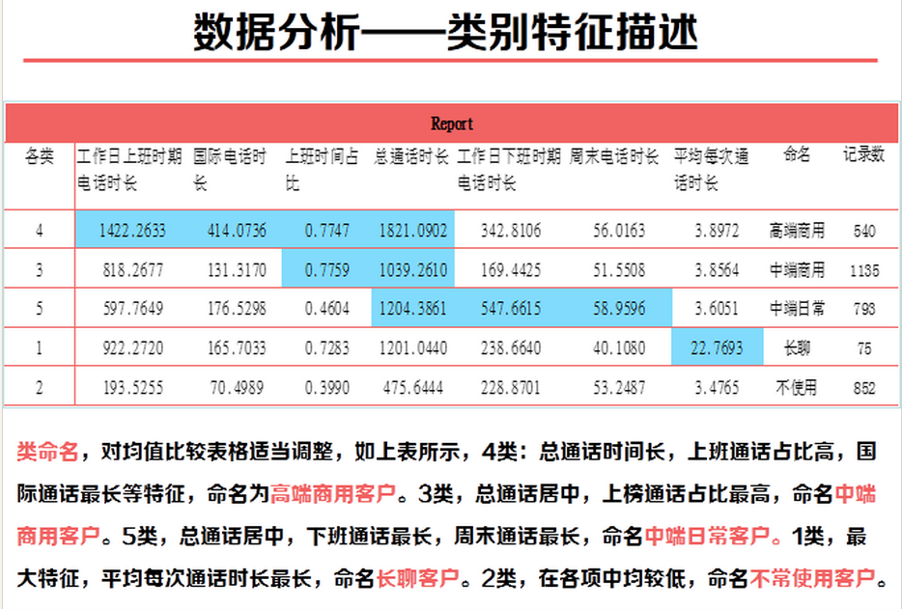

Slide 73
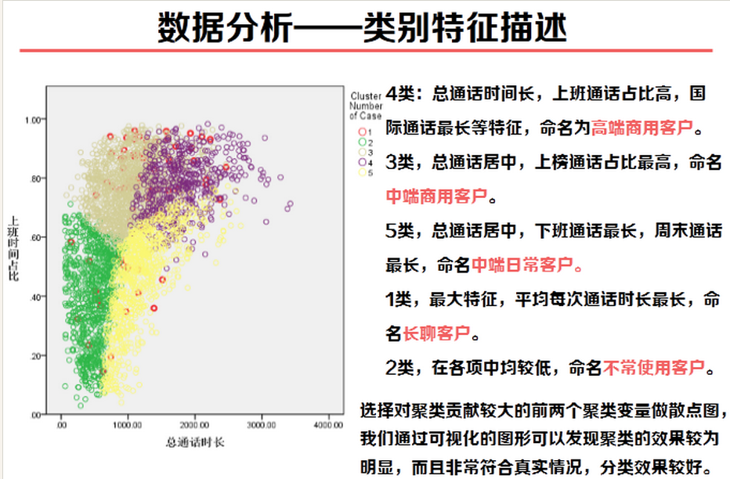
利用上班时间占比和总通话时长这2个特征基本可以分辨5个类中的4个类

Slide 74
聚类其他相关问题以及讨论
聚类类数检测（Cluster validity）
聚类质量衡量（Clustering evaluation measure）
聚类融合（Cluster ensembles）
特殊数据的聚类问题
  大数据
  分布不均衡的数据 （imbalanced data）
  稀疏数据
  混合特征
  在线数据
数据可视化和聚类可视化（Visualization）

Slide 75
小结
聚类方法原理介绍
  聚类问题特点
    无监督学习
  层次聚类
  划分聚类
    Kmeans
案例分析

